Slide 1




Škola 21. storočia
Dopytovo orientovaný projekt
Moderné vzdelávanie pre vedomostnú spoločnosť/Projekt je spolufinancovaný zo zdrojov EÚ
Kód ITMS projektu 26110130435

Slide 2
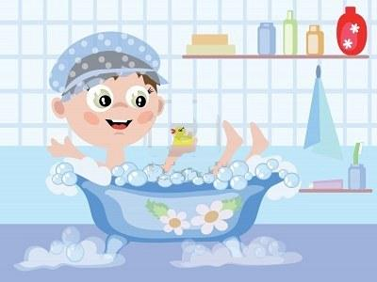
HYGIENA
Notes:
HYGIENA

Slide 3
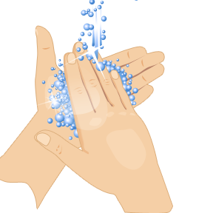
Do mestečka Poriadkova
Vedie, vedie cesta nová
do mestečka Poriadkova.
Kto chce s nami cestovať,
musí čisté ruky mať.

Slide 4

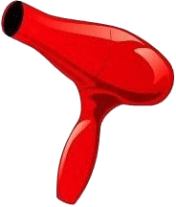




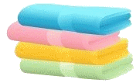


Obrázky pomenuj. Vyber hygienické potreby.

Slide 5
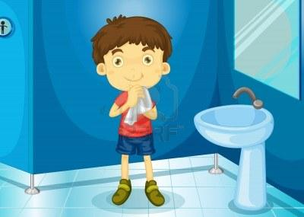
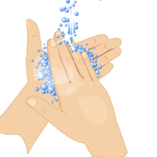
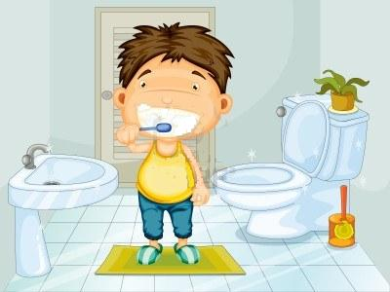

Ráno
Len čo vstanem hopsasa,
umyjem sa do pása.
Šuchy- ruchy, krk aj tvár,
vezmem vody za pohár.
Umyjem si kefkou hravo,
všetky zúbky vpravo- vľavo.
Či je na mne dáka chyba?
Celý deň som ako ryba.
Notes:
Ráno
Len čo vstanem hopsasa, umyjem sa do pása.
Šuchy – ruchy, krk aj tvár, vezmem vody za pohár.
Umyjem si kefkou hravo, všetky zúbky vpravo – vľavo.
Či je na mne dáka chyba?
Celý deň som ako ryba.

Slide 6
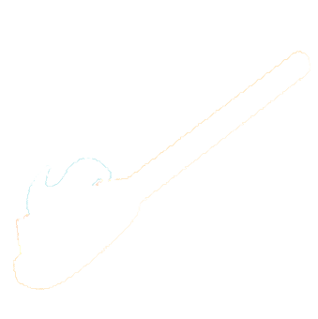
Nájdi predmet, ktorým si češeš vlasy.

Slide 7
Nájdi predmet, ktorým si umývaš ruky.

Slide 8
Nájdi predmet, ktorým si čistíš zuby.

Slide 9
Nájdi predmet, ktorým si umývaš vlasy.

Slide 10
Umývaj si ruky:
- po každej hre
- po použití WC
- pred jedlom

Slide 11
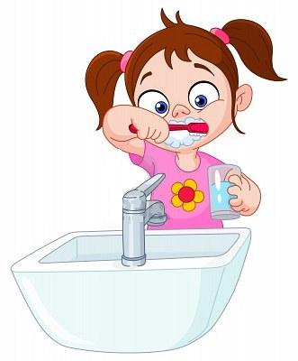
Umývaj si zuby:
- ráno
- po jedle
- večer

Slide 12
Ďakujem za pozornosť
PaedDr. Zdena Pšenková
V prezentácii sú použité obrázky z www.123rf.com

